Slide 1


Skolkovo Junior Challenge. Промтех. Кубсаты.
Команда “Los Beatles”
степанюк Аврора, Севрюк Даниил,
Мацаль Ева, Турейский Леонид.

Slide 2

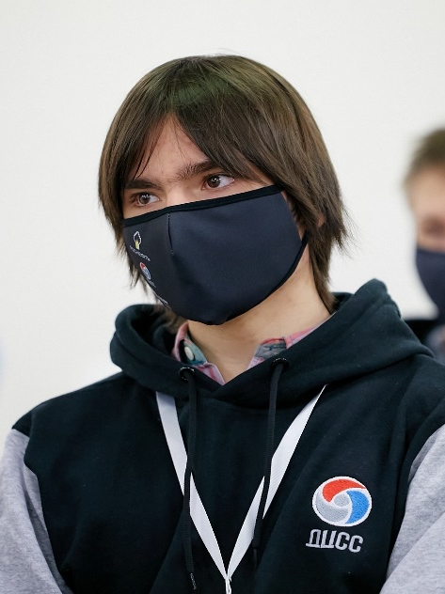



“Los Beatles” и распределение ролей в команде
Севрюк Даниил
Степаюк Аврора
Мацаль Ева
Турейский Леонид
Руководитель
3D модель CubeSat
Оформление презентации и пояснительной записки
Проектирование и производство CubeSat
Технологии обработки металлов
Оформление презентации
Экономический анализ и описание
Экономический расчет и сравнение
Жизненный цикл аппарата
Технический анализ на базе Сколковского Института Науки и Технологий

Slide 3


Цель:
Изучить этапы производства и проектирования CubeSat, провести научно-технический анализ.
Задачи:
Провести анализ проектирования и производства CubeSat, а так же современных материалов.
Определить наиболее перспективные технологии производства и описать их на основе физических процессов, лежащих в их основе.
Составить экономический расчет по выявленным ключевым характеристикам.
Создать оценочную 3D модель аппарата в САПР Autodesk Fusion 360.
Описать жизненный цикл спутника.
Провести технический анализ на основе МТО Сколково.

Slide 4
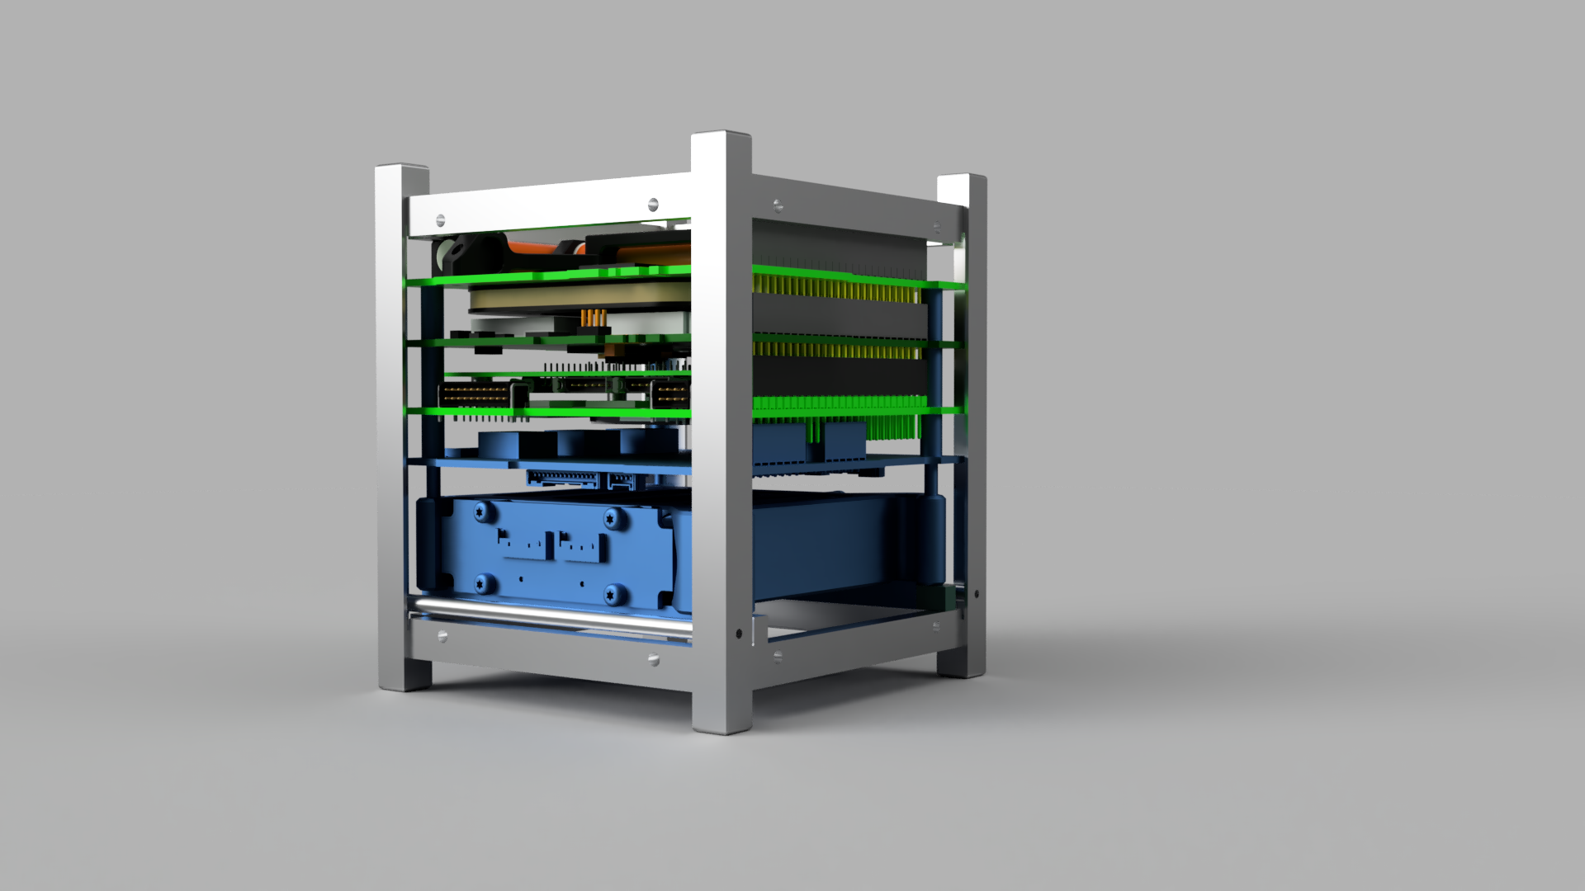
Строение космического аппарата
Плата магнитной стабилизации
УКВ-восходящий/УВЧ-нисходящий полнодуплексный трансивер
Бортовой компьютер
Электрическая энергетическая система
Корпус

Slide 5
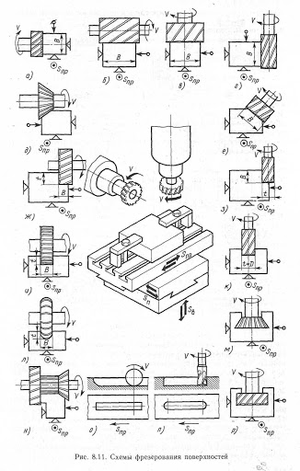
Технологии производства деталей
Фрезерование - это механическая обработка резанием плоскостей, пазов, при которой фреза совершает вращательное движение, а обрабатываемая заготовка — поступательное.
Изготовление детали методом фрезеровки
На станину закрепляется металлическая заготовка;
Шпиндель фрезеровочного станка включается на небольшой скорости вращения;
деталь на станине подводится к фрезе до минимального соприкосновения для проверки перед началом работы;
станина отодвигается, шпиндель останавливают; выставляются необходимые параметры резки (глубина, скорость вращения шпинделя);
после включения станка заготовка вновь подводится под фрезу, начинается процесс обработки.

Slide 6
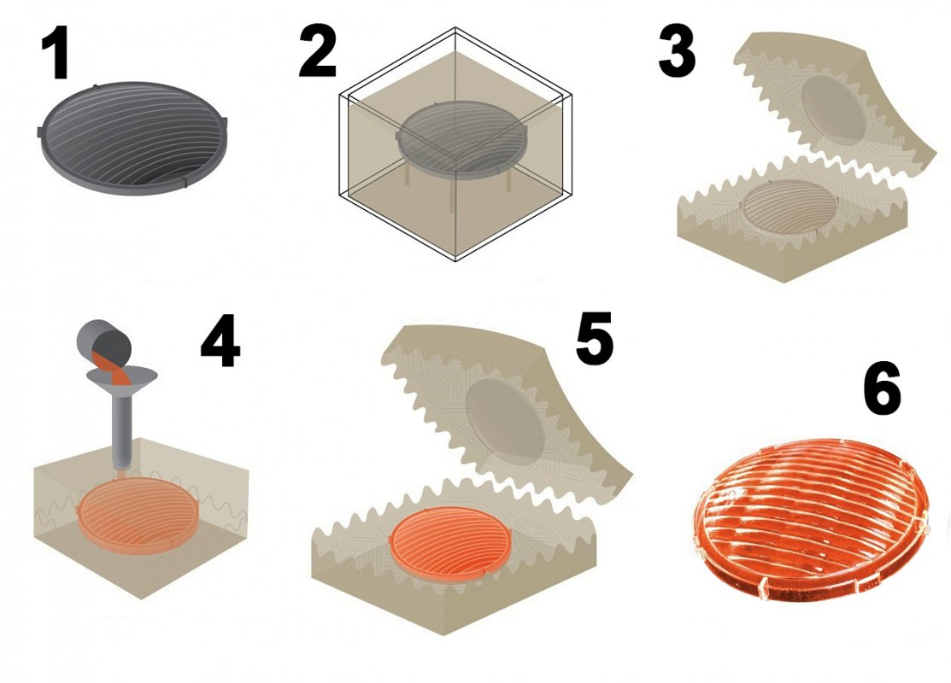
Технологии производства деталей
Литье - Изготовление заготовки или изделия из жидкого материала заполнением им полости заданных форм и размеров с последующим затвердением.
Изготовлении деталей методом литья:
Статический, при котором расплавленный металл заполняет закрепленную форму. При охлаждении застывает и вынимается. Получаются отливки простейшей конфигурации.
В металлические формы (кокиль);.
Отливка под давлением,
В оболочковые формы,
В выплавляемые модели

Slide 7
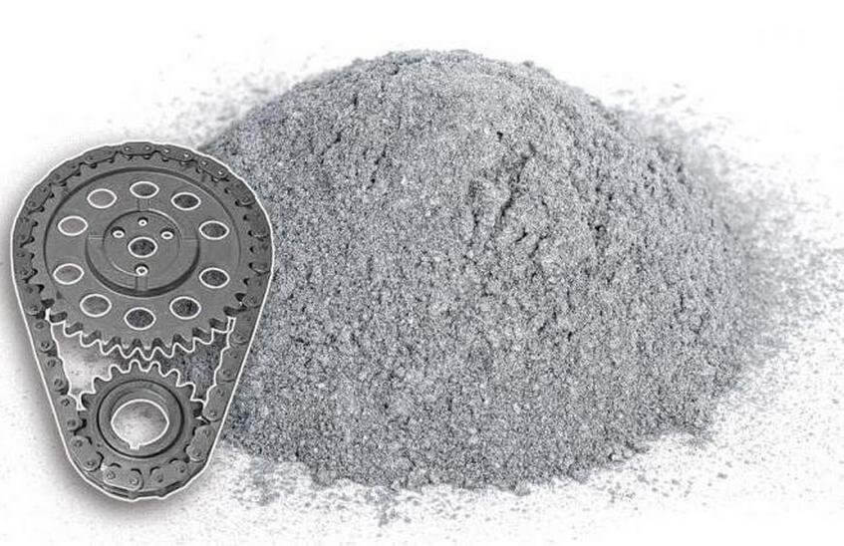
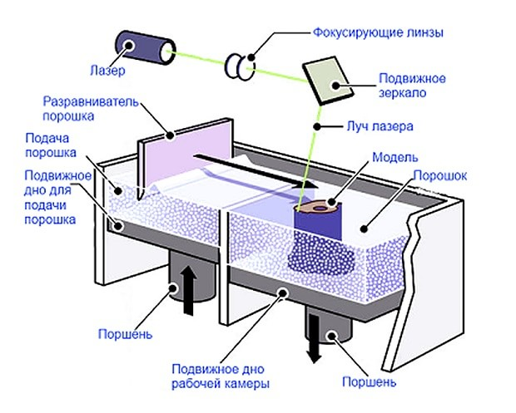
Технологии производства деталей
Порошковая металлургия — технология получения металлических порошков и изготовления изделий из них (или их композиций с неметаллическими порошками). [1]
1. Порошковая металлургия (https://metallplace.ru/about/stati-o-chernoy-metalurgii/poroshkovaya-metallurgiya/)

Slide 8
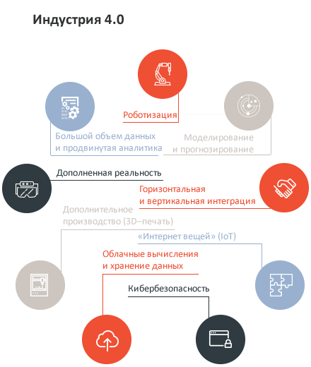
Индустрия 4.0
Индустрия 4.0 – это рациональный, автоматизированный, современный подход к производству с применением киберфизических систем и автоматизации большинства производственных процессов.
Принципы Индустрии 4.0
1. Совместимость;
2. Прозрачность;
3. Техническая поддержка;
4. Децентрализация управленческих решений;
1. Четвёртая промышленная революция: интернет вещей, циркулярная экономика и блокчейн (http://www.furfur.me/furfur/changes/changes/216447-4-aya-promyshlennaya-revolyutsiya)

Slide 9
Жизненный цикл кубсатов
Сгорание в атмосфере
Падение в атмосферу
Сгорание
Запуск
Плата Роскосмосу, NASA или другим за запуск
Тестирования компании-запускателя
Доработка
Запуск ракеты носителя
Выпуска аппарата в космос
Активация систем
Полет
Проектирование
Получение лицензии;
Получение текста ГОСТ (положение РК-11-КТ);
Выбор материалов
Проектирование, расстановка всего в пределах 10 х 10 см (или больше, зависит от стандарта).
Сертификация
Поиск центра сертификации
Сертификация
Доработка
Производство
Закупка частей CubeSat
Сборка
Тестирование
Проверка, подходит ли CubeSat под требования
Тестирование
Доработка
Понятие, что не так. Переделывание и повтор всех предыдущих пунктов.

Slide 10

Ограничения
Материально-техническое оснащение на базе Сколковского Института Науки и Технологий [2]
В общепринятых условиях эксплуатации [1]
В общепринятых условиях тестирования нельзя запустить неисправный аппарат
Запускать не более 100 киловатт в час
Магнитная индукция не более 0.5 гаусс от магнитного поля земли
Ограничению по весу
Ограничение по центру.
Тестирование:
Отсутствует оборудование для:
Тестирования ударом (падением)
Тестирования магнитного поля
Производство:
Имеется все необходимое оборудование
1. Официальная общая классификация CubeSat. (https://static1.squarespace.com/static/5418c831e4b0fa4ecac1bacd/t/56e9b62337013b6c063a655a/1458157095454/cds_rev13_final2.pdf)
2. Материально-техническое обеспечение и оснащенность образовательного процесса SkolTech
(https://www.skoltech.ru/o-nas/disclosures/infrastructure/)

Slide 11
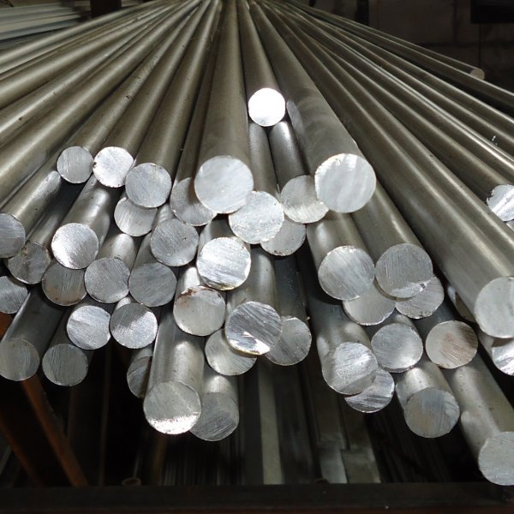
Экономический расчет по выявленным ключевым характеристикам
В результате анализа был определен наиболее подходящий материал для изготовления корпуса аппарата. Мы выбрали алюминий Д16Т, как основу для корпуса CubeSat, потому что у него: [1]
стабильная структура;
высокие прочные характеристики;
легче остальных стальных изделий;
повышенное сопротивление микроскопической деформации в процессе эксплуатации;
Покупка металла, его обработка и найм человека для литья корпуса обходиться примерно в 34600 рублей.
1. Д16т характеристики и расшифровка марки. (https://cu-prum.ru/alyuminij1/splav-d16t.html)

Slide 12
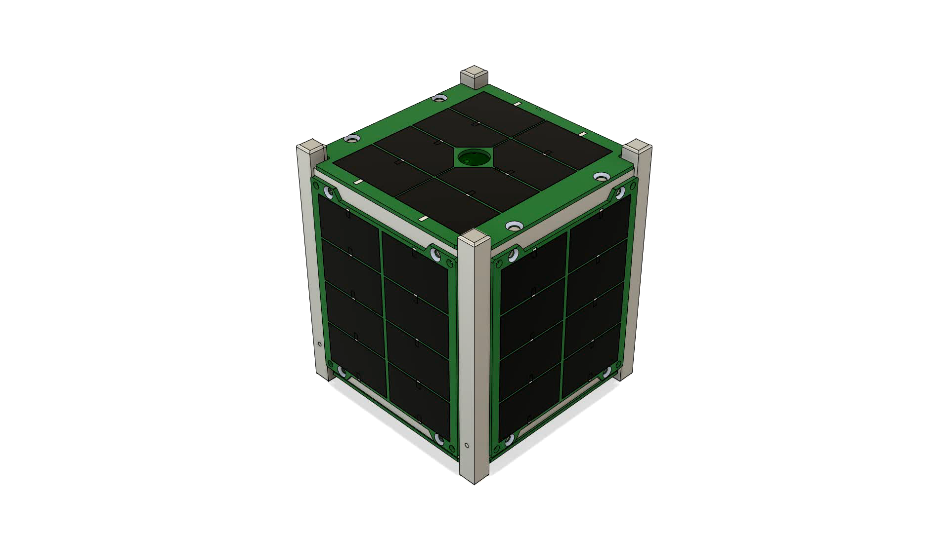
Так же мы выбрали именно такие служебные системы потому, что они являются основными составляющими космического аппарата и более выгодными. Общая стоимость служебных систем обойдется в 2.349.914 рублей.
Стоимость полосы пропускания в месяц обходится в 260.530 рублей. Цена испытаний самого аппарата, транспортировки и отправки в космос составляет около 761.300 рублей.
Таким образом полная стоимость сборки и запуска аппарата в космос оценивается в 3.220.814 рублей.

